Slide 1

진공청소기 변형
학교간 플러스 교육과정 프로그래밍
동인고등학교 20504 김민호

Slide 2
문제 정의
진공청소기가 위치 한 곳에서 내가 클릭한 곳까지 이동하면서 클릭한 위치와 진공청소기가 현재 위치한 두 점을 직사각형의 대각선을 이루는 점이라고 했을때, 그 직사각형을 모두 색칠하면서 움직이기.

Slide 3
알고리즘 설명
현재 위치를 (a,b)로 한다.
클릭한 위치의 y좌표와 현재 위치의 y좌표를 펜 굵기가 20이므로 20으로 나눈값을 p라고 한다.
좌표를 현재 위치에서 클릭한 위치의 x좌표 까지 x축에 평행하게 이동.
Y축에 평행하게 밑으로 20 이동
X축에 평행하게 x좌표가 a인 지점까지 이동
3~4과정을 P번 만큼 반복

Slide 4
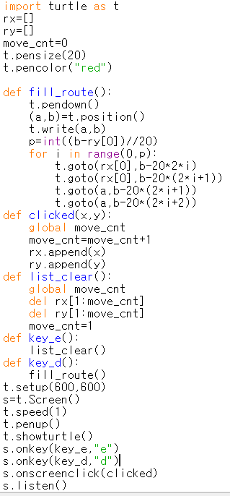
def fill_route():
t.pendown()
(a,b)=t.position()
t.write(a,b)
p=int((b-ry[0])//20)
for i in range(0,p):
t.goto(rx[0],b-20*2*i)
t.goto(rx[0],b-20*(2*i+1))
t.goto(a,b-20*(2*i+1))
t.goto(a,b-20*(2*i+2))

Slide 5


실행화면

Slide 6
느낀점
파이썬을 익힐 수 있는 좋은 기회였고, 논리력과 사고력을 키우며 성장할 수 있어서 나에게 좋은 경험이 되었다고 생각한다.

Slide 7
참고자료
https://post.naver.com/viewer/postView.nhn?volumeNo=4521183&memberNo=25082732

